Slide 1
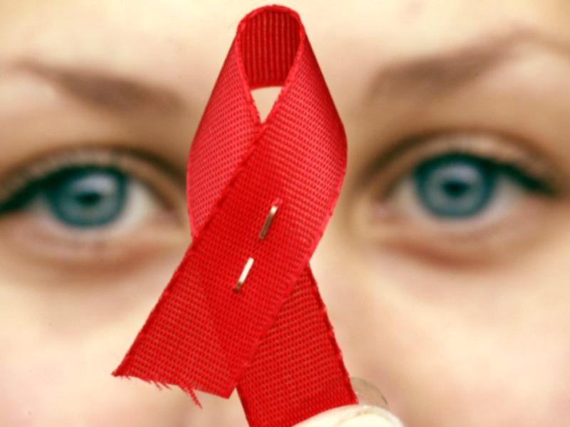
Защити себя от СПИДА!!!

Slide 2
Семья
Карьер
Дети
Здоровье
Счастье
Свобода
Деньги
Любовь
Удача

Slide 3
Вич - инфицированных:
в мире более 50 миллионов человек,
в России более 680 тысяч человек.
Основной возраст - 20-40 лет.
Ежегодно умирает:
на планете 1,5 миллиона человек,
в России - 3276 человек.

Slide 4
ВИЧ
ВИРУС
ИММУНОДЕФИЦИТА
ЧЕЛОВЕКА

Slide 5
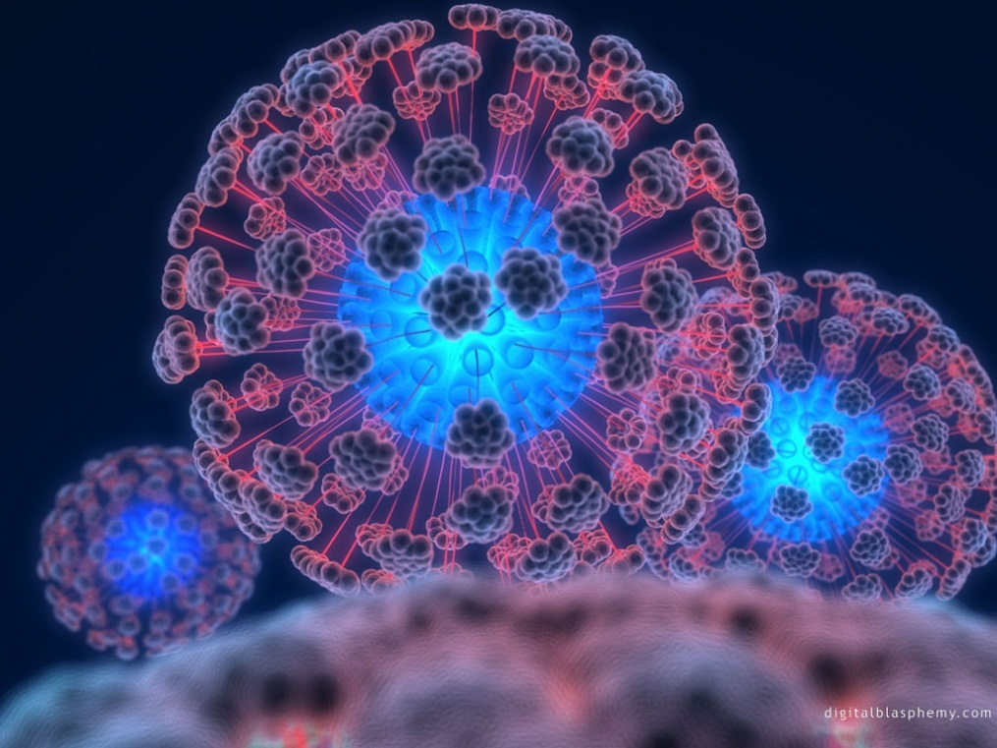
В-вирус
- это самое простое живое существо на планете , оно настолько маленькое и упрощенное, что некоторые ученые не относят его к живым существам вообще.

Slide 6
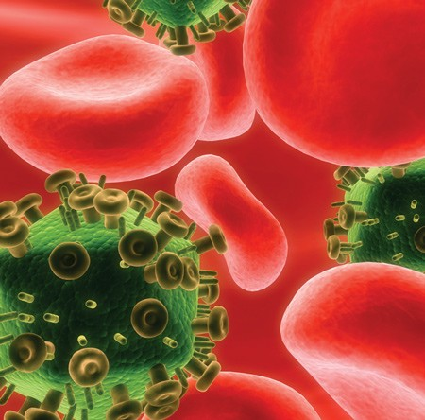
И- ИММУНОДЕФИЦИТ:
-защита, отвечающая за ваше здоровье, дефицит-нехватка чего либо, в нашем случае нехватка здоровья, защиты.

Slide 7
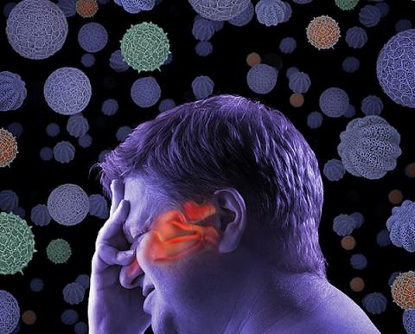
Ч-человек
т.е. ВИЧ может передаваться только от человека к человеку. Попадая в клетку, отвечающую за наш иммунитет, вирус размножается, поражая клетку.

Slide 8
Кровь
Моча
Пот
Лимфа
Сперма
Слюна
Материнское молоко
Вагинальные выделения
Пищеварительные соки.

Slide 9
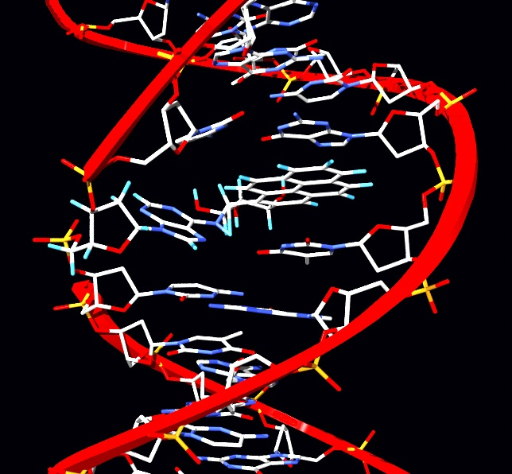
СПЕРМА
КРОВЬ
ВАГИНАЛЬНЫЕ ВЫДЕЛЕНИЯ
МАТЕРИНСКОЕ МОЛОКО

Slide 10
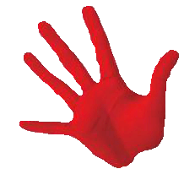
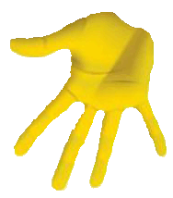

Slide 11
КРАСНЫЙ - СИГНАЛ ОПАСНОСТИ
ЖЕЛТЫЙ - ВНИМАНИЕ
ЗЕЛЕНЫЙ - БЕЗОПАСНОСТЬ, СИМВОЛ ЖИЗНИ

Slide 12
Зеленый
Пользование общественным туалетом
Укус насекомого
Плавание в бассейне
Объятие с ВИЧ-инфицированным
Поцелуй в щеку

Slide 13
Желтый
Уход за больным СПИДом
Пользование чужой зубной щеткой
Проникающие манипуляции в условиях учреждений здравоохранения
Пользование чужим бритвенным прибором
Глубокий поцелуй

Slide 14
Красный
Беспорядочные половые связи
Половой акт с наркозависимым
Укол использованной иглой
Нарушение правил обработки медицинского инструментария
Нанесение татуировки не в специализированных учреждениях

Slide 15
Являетесь ли Вы ВИЧ-инфицированным или нет, может показать только медицинский тест

Slide 16
СПИД
Синдром приобретенного иммунодефицита

Slide 17
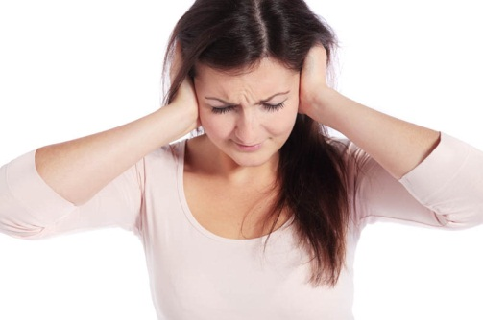
Синдром
Совокупность большого количества признаков болезни или симптомов

Slide 18
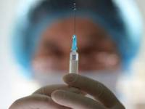
Приобретенный
Заболевание не связано с генетической предрасположенностью, а возникает при определенных условиях.

Slide 19
Иммунодефицит
Состояние подавления защитной функции иммунной системы, в результате которого создаются условия для развития тяжелых инфекционных и онкологических заболеваний.

Slide 20
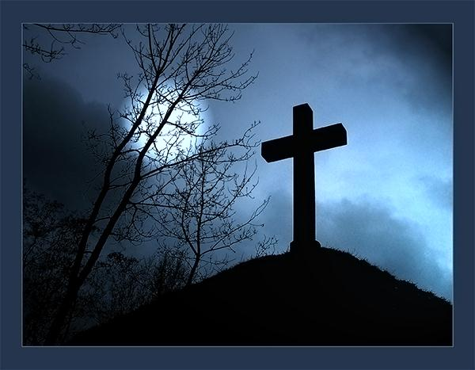
Пока эффективных вакцин или методов лечения СПИДа не существует.
Врачи могут только медикаментозно продлить жизнь инфицированному.
При СПИДе итог один:
болезнь смертельна.

Slide 21
СПИД
Это первая и единственная медленная инфекция в истории человечества.
ВИЧ выбрал один из самых изощренных способов поражения.

Slide 23
Как же предостеречь себя от заражения?
А-воздержание от секса.
В-соблюдение верности партнеру.
С-использование презервативов.
D- будьте готовы умереть, если не можете выполнить «ABC»

Slide 24
СПАСИБО ЗА ВНИМАНИЕ!!!
Благодарю за внимание!

